Slide 1
Gambar Dasar
Pertemuan 11

Slide 2
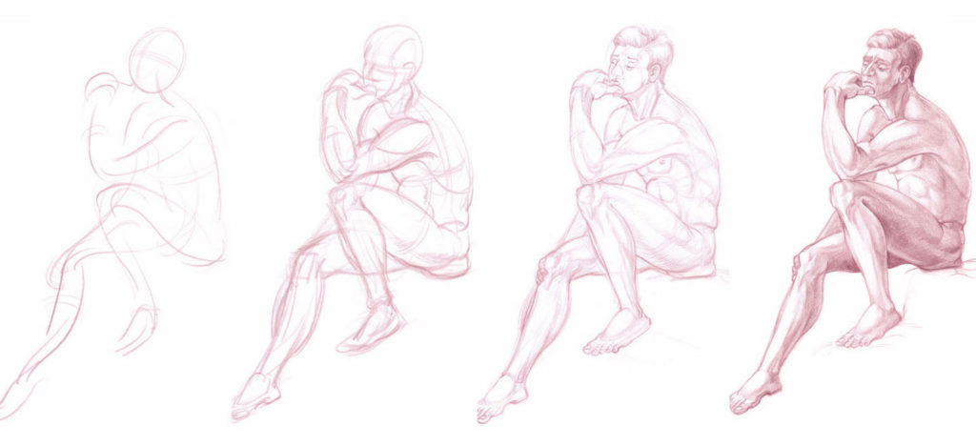
“How to Draw People” by Jeff Mellem

Slide 3
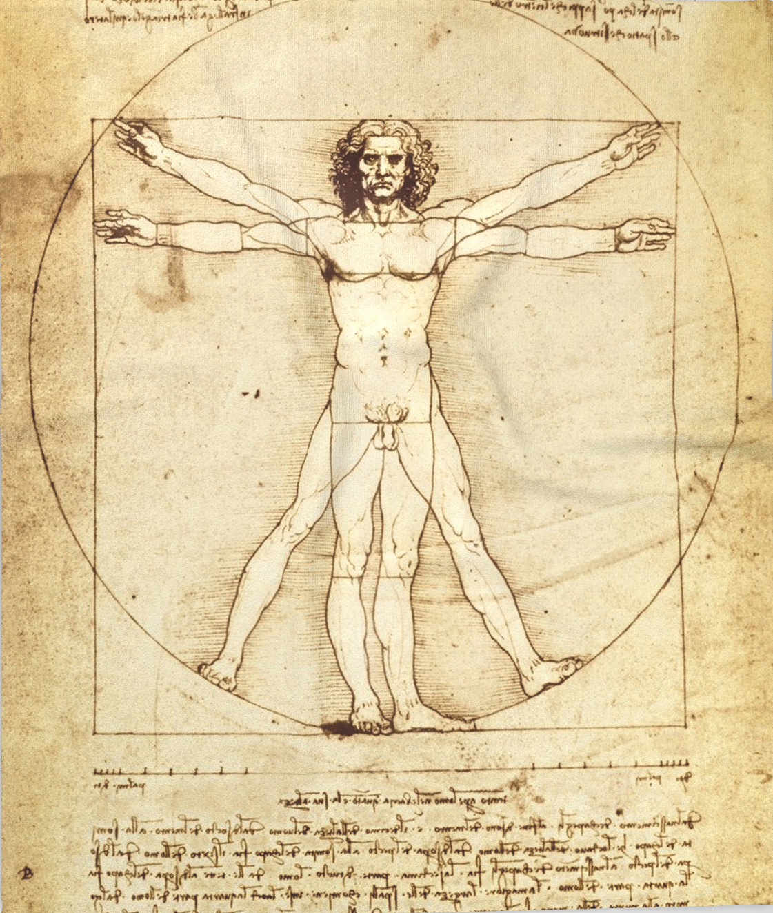
Vitruvian Man

Slide 4
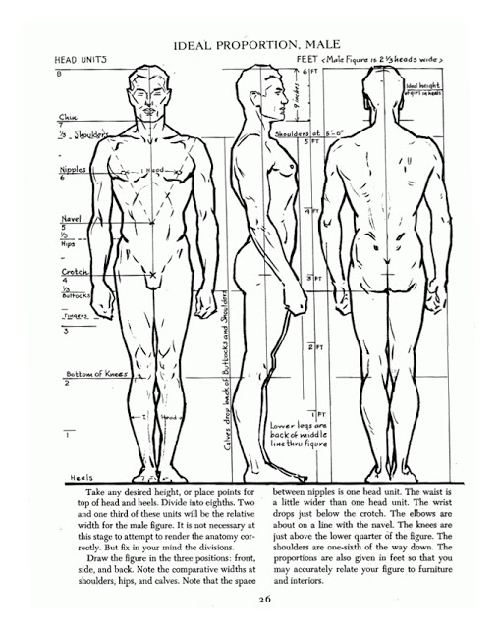
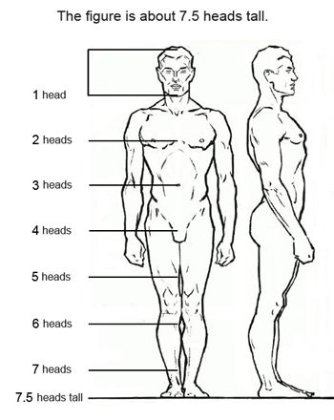
Proporsi Pria
http://drawingandthedesigner.blogspot.com/2012/07/proportion.html

Slide 5
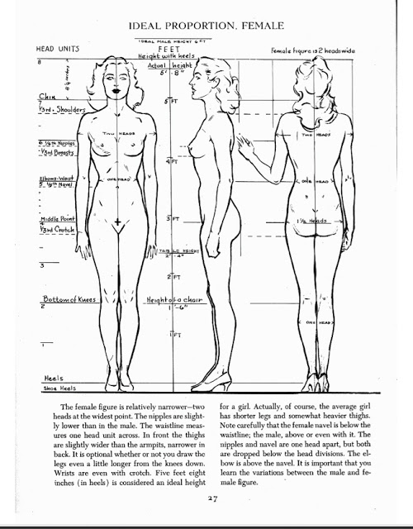
Proporsi Wanita
http://drawingandthedesigner.blogspot.com/2012/07/proportion.html

Slide 6
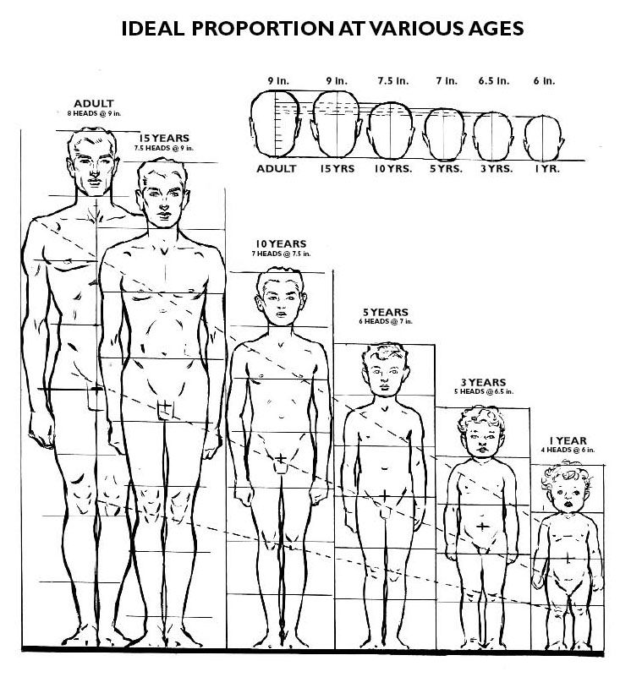
Proporsi Berdasarkan Usia

Slide 7
Tugas 5
Ikuti langkah berikut ini :
Perhatikan model di depan kalian.
Amati visual model tersebut secara detail mulai dari gestur dan proporsi badannya.
Buatlah sketsa dari hasil pengamatan kalian.
Tentukan Teknik yang sesuai untuk sketsa yang sudah dibuat.
Berikan sentuhan akhir yang baik agar gambar kalian indah dan enak dilihat.
Output :
Sketsa
Gambar model BW.
Gambar model color.
Gambar wajah BW.
Gambar wajah color.
Tempel di impraboard.

